Slide 1
Weesick
Выполнила: ученица 11 класса ГБОУ Школы №1532
Мандрыка Арина Юрьевна

Slide 2
Цель
Изучить фреймворк Flask и создать веб-сайт для прослушивания музыки

Slide 3

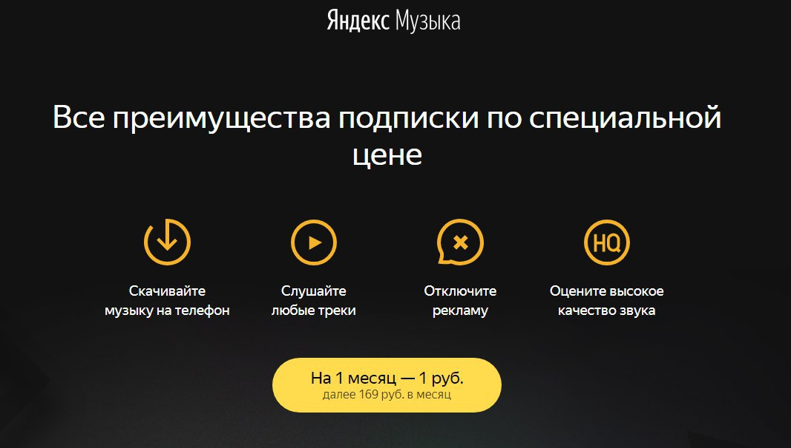
Актуальность

Slide 4
Задачи
Подключение API Яндекс Музыки
Осуществление
хранения данных
Создание
пользовательского
интерфейс на Flask

Slide 5
Подключение базы данных

Slide 6

База данных
SQLAlchemy — это Python-библиотека, которая позволяет работать с реляционными базами данных с помощью ORM.

Slide 7
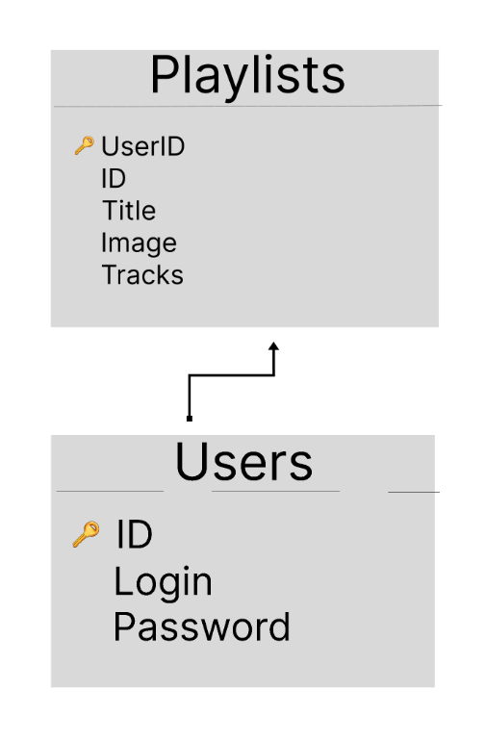
Структура БД

Slide 8
Создание пользовательского интерфейса

Slide 9
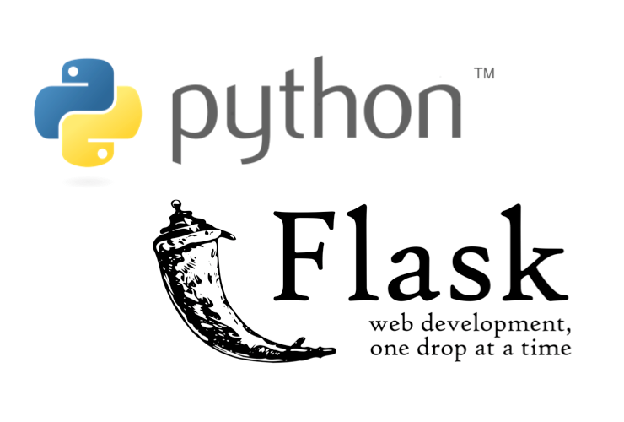
Обоснование языка программирования
Flask — это легковесный веб-фреймворк для языка Python, который предоставляет минимальный набор инструментов для создания веб-приложений.
У Flask много преимуществ, которые выделяют его среди других фреймворков:
простой синтаксис — это всё-таки Python;
удобные шаблоны — можно быстро создавать прототипы веб-приложений;
куча инструментов для гибкой настройки сайтов под любые нужды

Slide 10
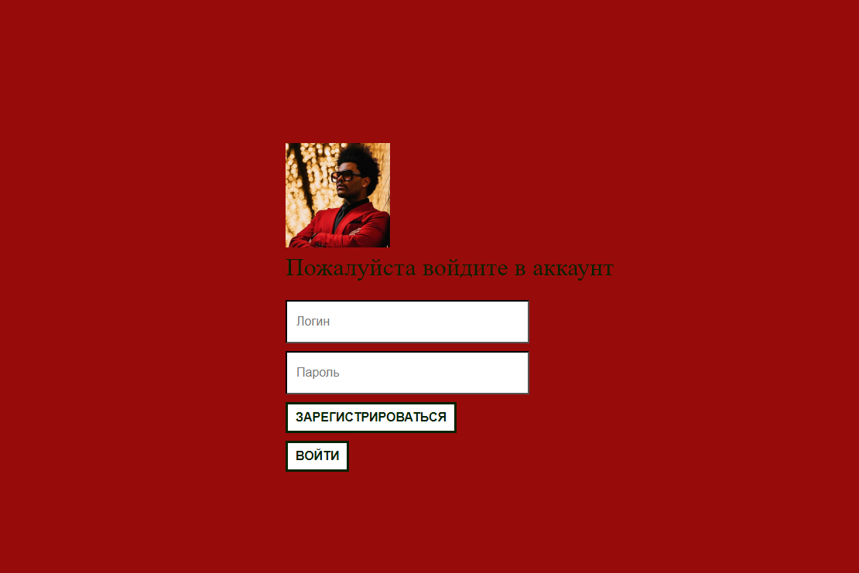
Авторизация

Slide 11
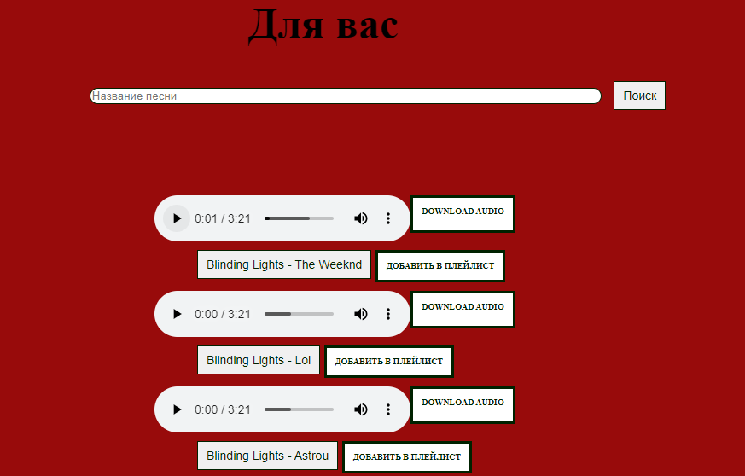
Поиск треков и прослушивание

Slide 12

Создание плейлистов

Slide 13
Спасибо за внимание!

